Slide 1
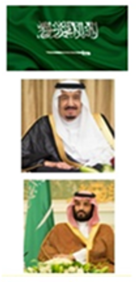
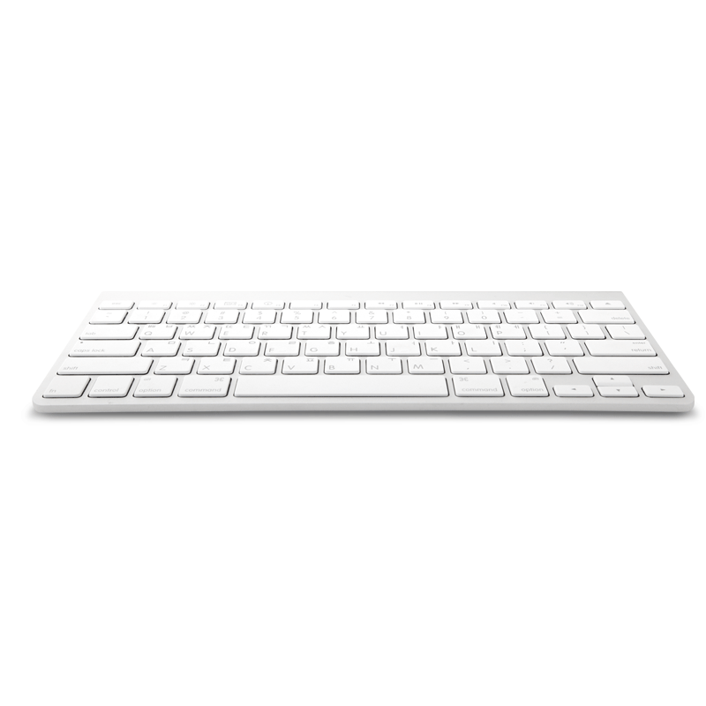
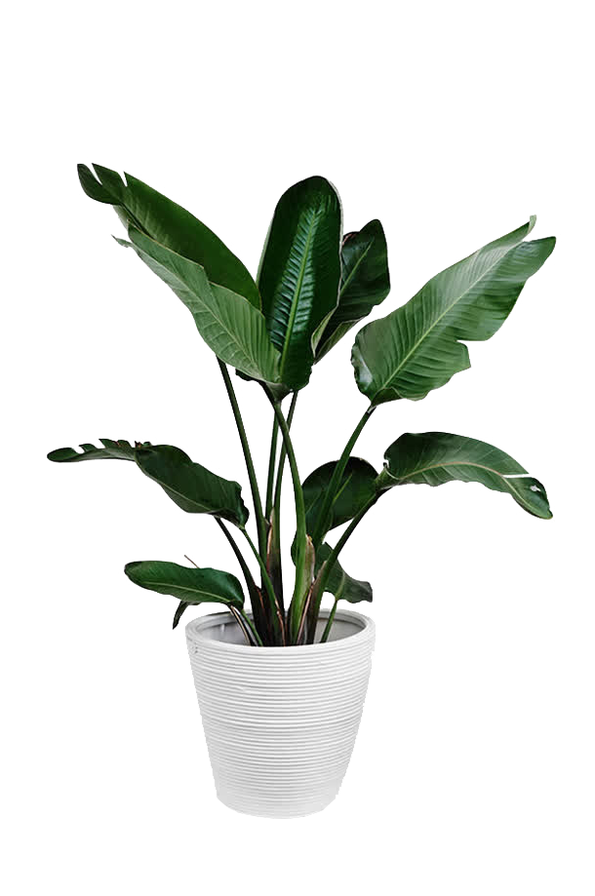
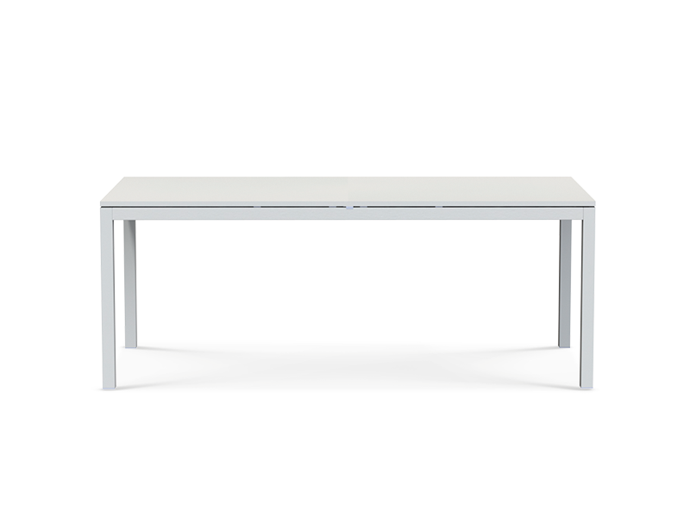

Slide 6
من تذكرنا
بدرسنا السابق
ما ناتج جمع
1 + 9؟
أذكري تكوين
أخر للعدد 10 .

Slide 7
اليوم : الأربعاء
التاريخ : 11 / 6 / 1444 هـ صفحة 46
المادة : رياضيات
الفصل السادس: الجمع
موضوع الدرس :تكوين الأعداد 10 , 11 , 12
فكرة الدرس والهدف منه
أستعمل قطع العد لأكون مجموعًا يساوي
10 , 11 , 12

Slide 8
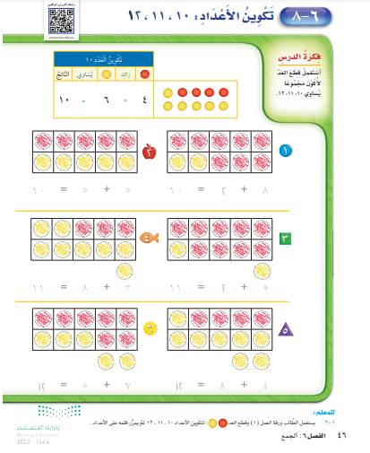

Slide 9
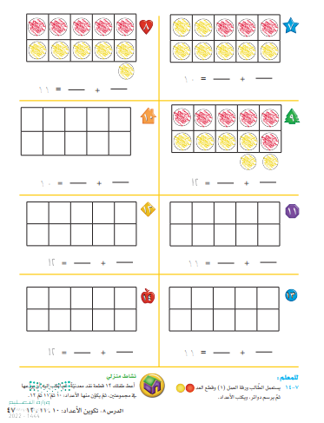

Slide 10
نشاط ختامي
https://www.liveworksheets.com/io2753870qh

Slide 11
الرياضيات والوطن
حينما تكون لغة الأرقام هي بوابة العلوم
فإن حضارة أمتنا ستكون مشرقة

Slide 12
الواجب
فقرة من 9 إلى 14
+
النشاط المنزلي

